Slide 1
포트폴리오

Slide 2
Witch of time
게임 장르: 온라인 샌드박스 액션 어드벤쳐
마인크래프트처럼 여러 명이 다양한 종류의 블록을 자유롭게 배치/삭제하면서 스스로 즐기는 게임
커맨드 블록을 통해 블록과 다양한 인터랙션을 할 수 있다.
언리얼 엔진을 사용한 고사양 그래픽 구현
개발 환경: UNREAL ENGINE 4.25.4, VISUAL STUDIO 2019, IOCP
개발 언어: C++11
개발 기간: 2020년 9월 부터~ 2021년 8월 까지 약 1년
개발 인원: 3인
담당 업무: 서버 시스템 프레임워크 구현 (자체 설계 프로토콜을 사용한 C++ 프레임워크)
블록 배치/삭제, 커맨드 블록 동작, 시간 마법, 맵 동기화, 캐릭터 이동 등의 서버 연동
언리얼 클라이언트의 서버 동기화 모듈 구현
채팅 기능 및 UI 구현,
GITHUB 주소: https://github.com/yimgunho/Witch_of_Time
플레이 영상: https://youtu.be/NkffoO6QvV4

Slide 3
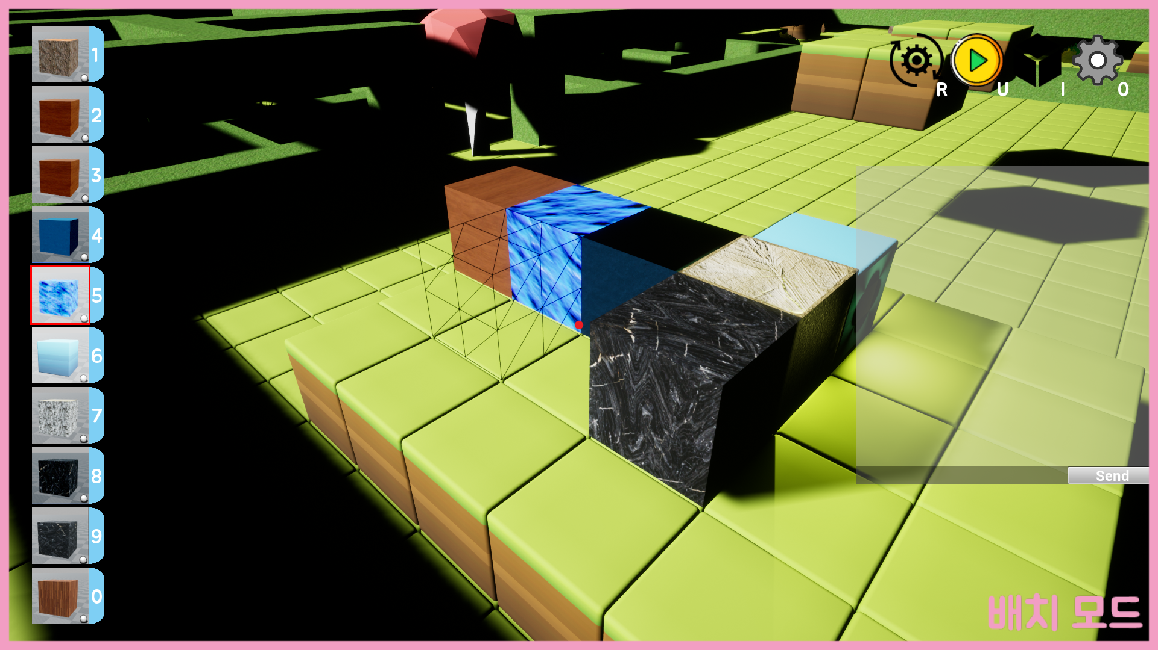
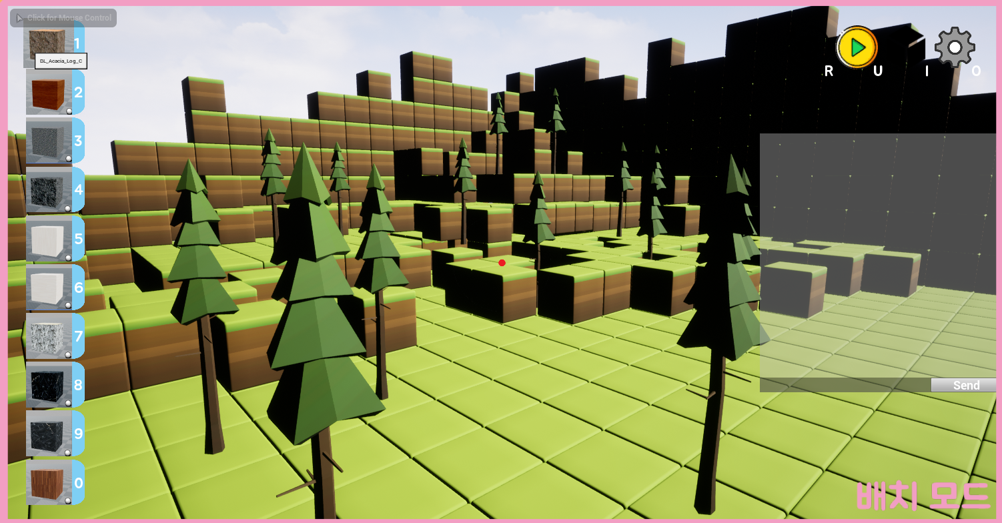
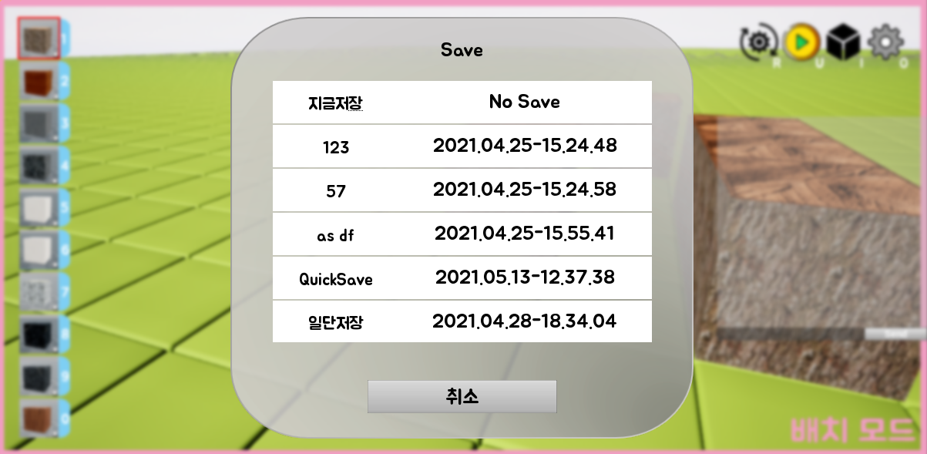
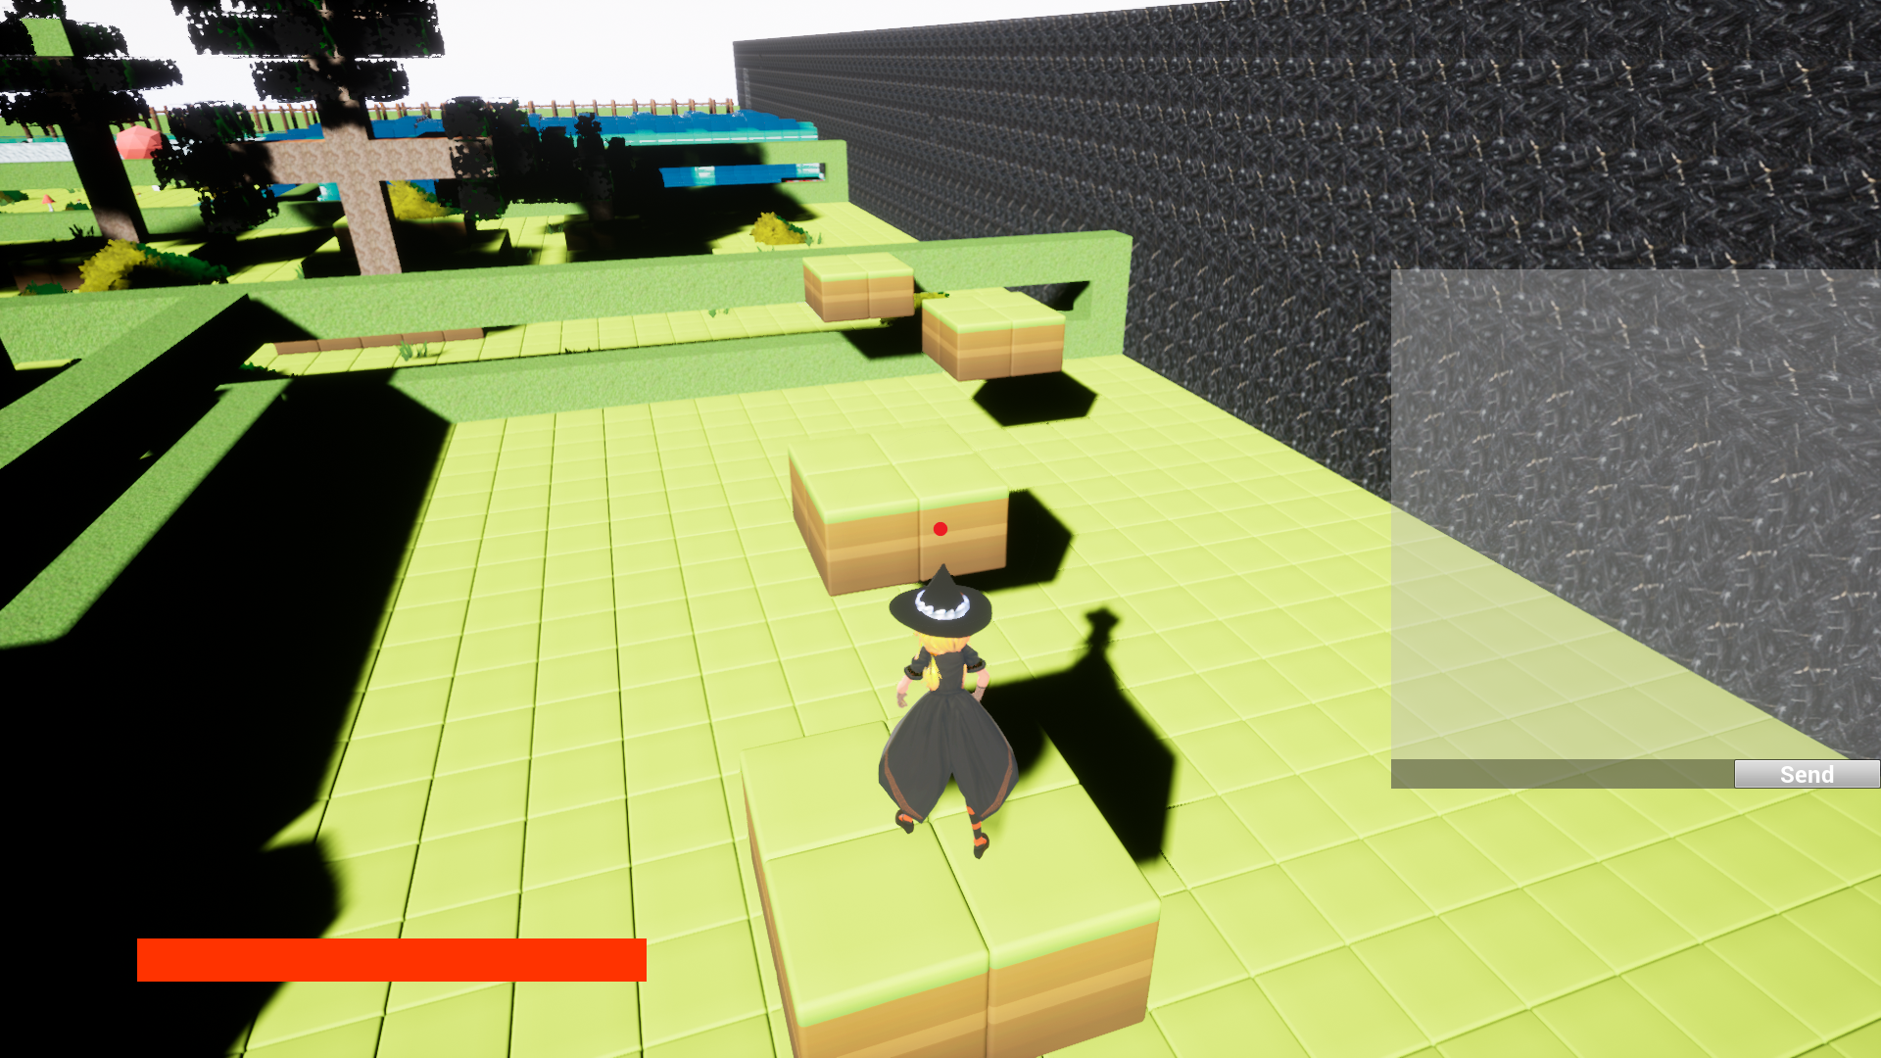
Witch of time - 게임 스크린샷

Slide 4
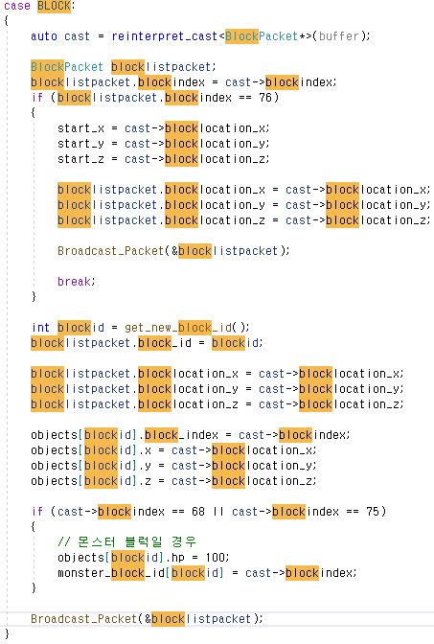
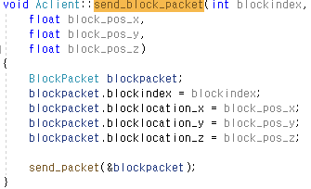
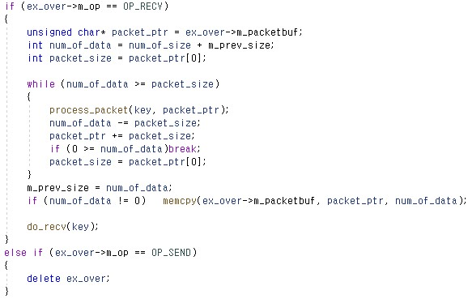

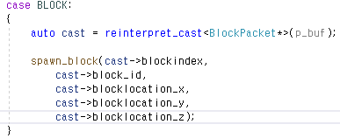
예시 – 블록 동기화
클라이언트에서 서버로
클라이언트 SEND
서버에서 처리 후 SEND
서버에서 클라이언트로
클라이언트에서 서버에 블록 생성 정보를 SEND
서버는 받은 정보를 블록리스트에 저장 후
모든 클라이언트에 블록 생성 정보를 SEND
클라이언트 RECV 및 적용

Slide 5
포경(捕鯨)
게임 장르 : 1인용 3D 슈팅 게임
포경선을 타고 정해진 시간안에 고래들을 작살로 쏴서 잡는 게임
필요에 따라 1인칭 발사 모드, 3인칭 이동 모드로 전환하여 게임을 진행
개발 환경: OPENGL, VISUAL STUDIO 2017
개발 언어: C++
개발 기간: 2018년 11월 부터~ 2018년 12월 까지 약 1개월
개발 인원: 2인
담당 업무: 작살과 고래의 충돌체크,
작살의 발사 및 궤적 설정,
배의 이동 및 회전
어려웠던 점: 처음에는 맵을 지구 같은 구 모양으로 제작하려고 했으나, 구 위에서 배와 작살 의 움직임을 구현하는 것에 어려움이 있어서 맵을 평평한 모양으로 변경하였다.
GITHUB 주소: https://github.com/Oongim/CGProject
플레이 영상: https://youtu.be/U_ziQP-s4zs

Slide 6
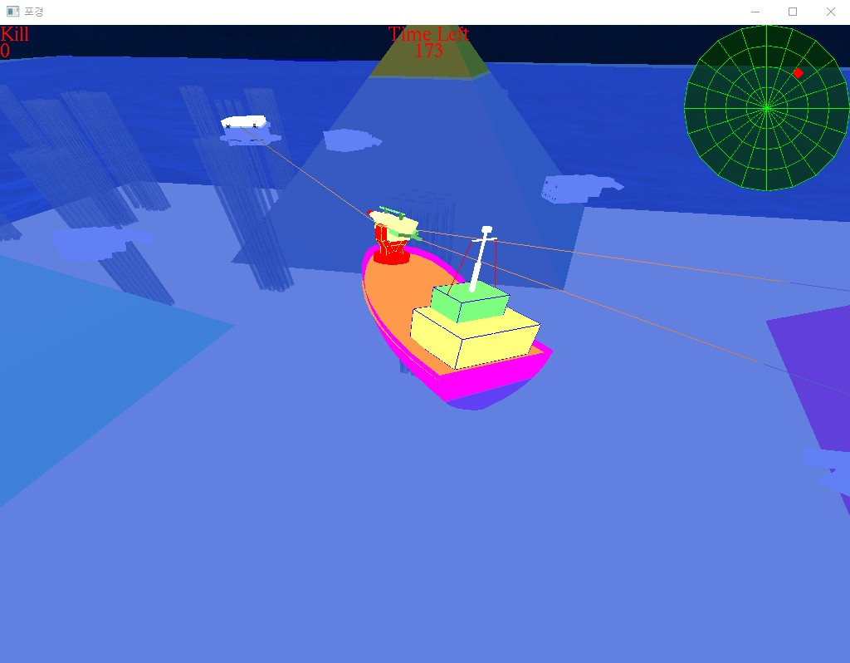
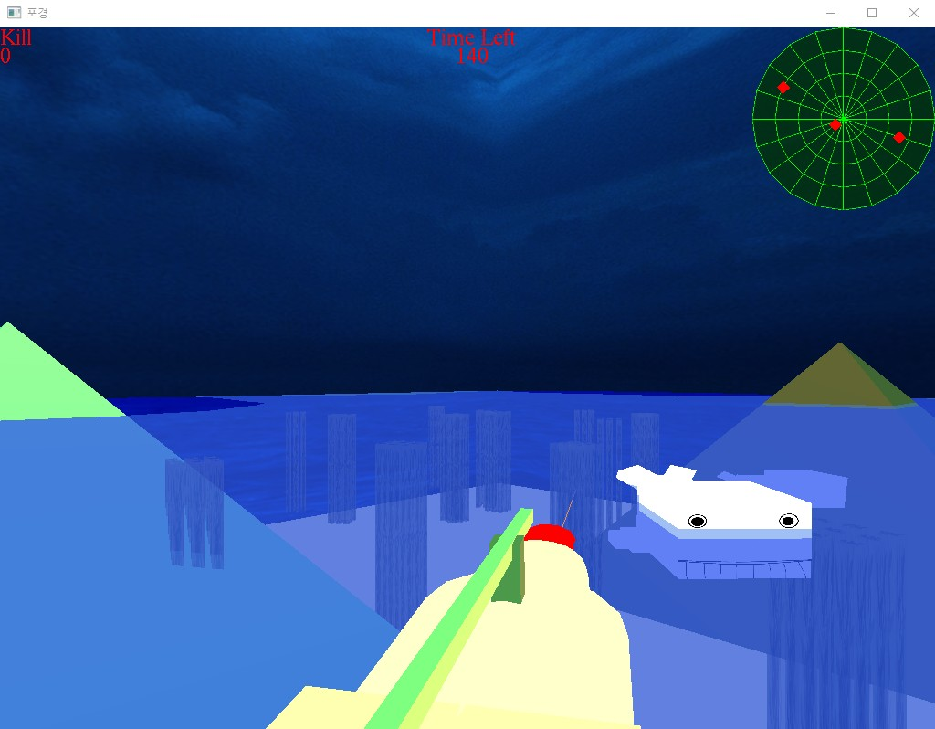
포경(捕鯨) - 게임 스크린샷
3인칭 이동 모드
1인칭 작살 발사 모드

Slide 7
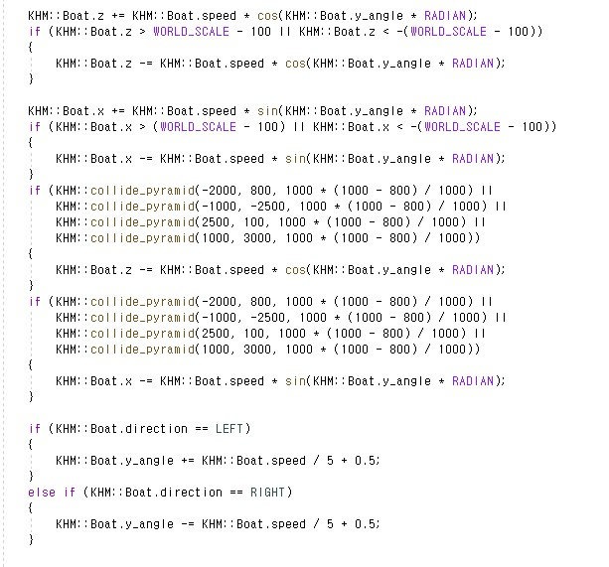
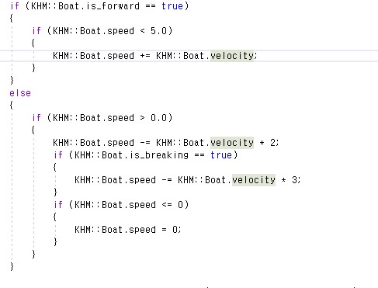
예시 – 배의 이동
가속 버튼이 눌리면 속도 값이 점차 증가
속도 값에 따라 배의 이동, 회전 구현

Slide 8
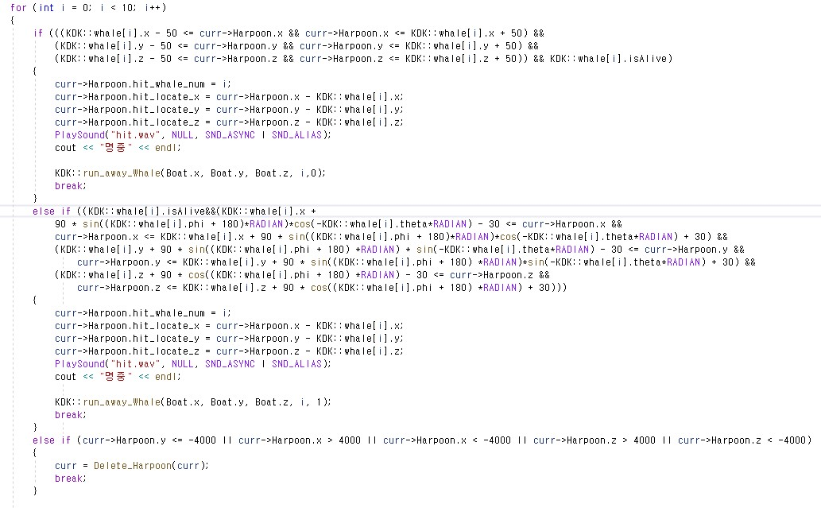
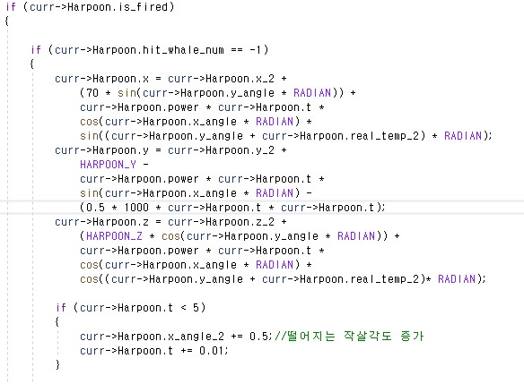
예시 – 작살의 이동
중력 등의 요소를 적용한 작살의 이동
고래에 명중 시 충돌 체크 후 작살 고정

